Slide 1
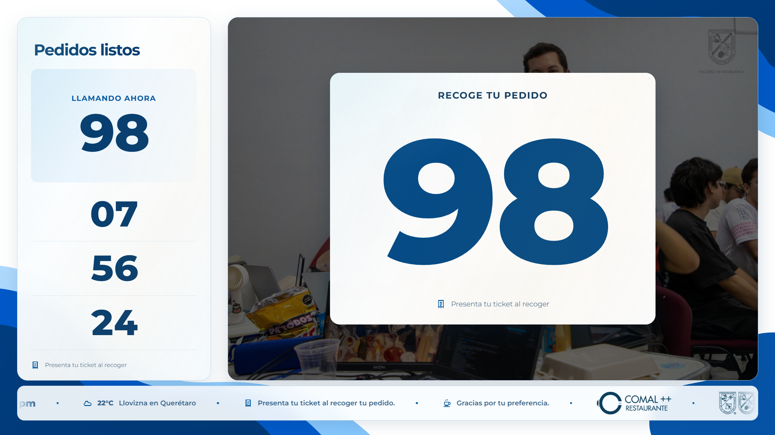

QA & Tests
Comal Queue System
Docker · TestLink · Selenium | Versión 1.0.0
Notes:
Presentación del aseguramiento de calidad de Comal Queue System 1.0.0: infraestructura de pruebas, qué se probó y con qué evidencia.

Slide 2




Contenido
01
¿Qué es Comal Queue System?
02
QA aplicado: Docker, TestLink y Selenium
03
Qué probamos y las evidencias
04
Resultados y pendientes

Slide 3
¿Qué es Comal?
01
Turnero para la cafetería: el cajero llama pedidos y la TV los anuncia

Slide 4
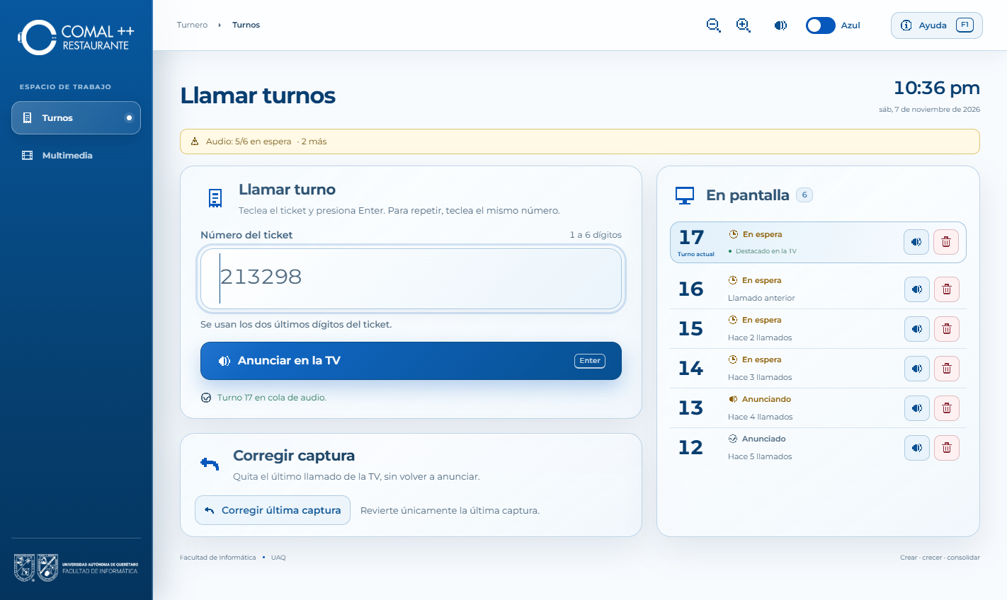
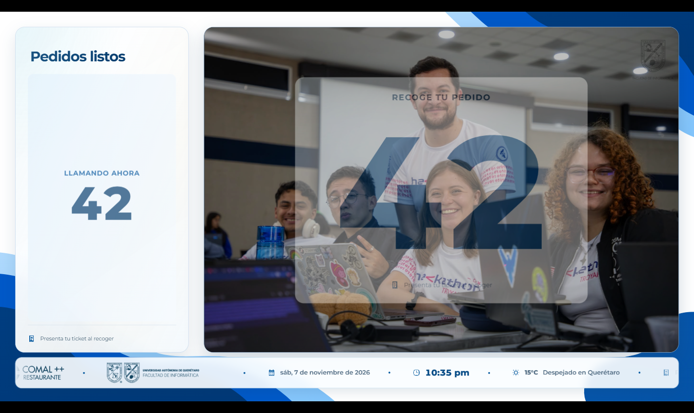




Dos pantallas, un solo flujo
Operador: teclea el ticket
TV pública: número, voz y video
Electron + React
Funciona sin Internet
Anuncio por voz
Recupera la jornada
Notes:
Vista de operador: captura del ticket. Vista pública: TV con número, voz y multimedia. App de escritorio Electron + React, sin Internet obligatorio.

Slide 5
QA aplicado
02
Infraestructura reproducible de pruebas automatizadas

Slide 6




Flujo de integración
Comal 1.0.0
Selenium
Ejecución
TestLink
Evidencia
instancia aislada
Chrome automático
unit · smoke · E2E
en Docker
PASS/FAIL + captura
IDs trazables: COMAL-QA-0xx (documento) → script → COMAL-nn (TestLink)
Notes:
Cada prueba corre contra una instancia real y aislada de Comal; el resultado se publica en TestLink por su API XML-RPC y se vuelve a leer para confirmarlo.

Slide 7
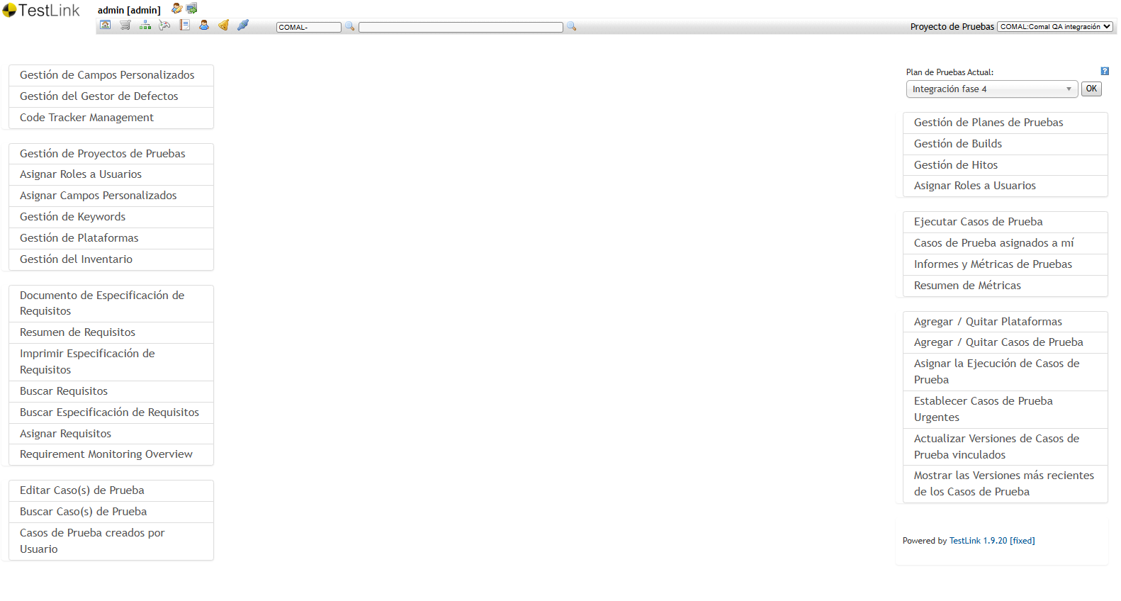



TestLink en Docker
MySQL 8.3 + TestLink 1.9.20
imágenes fijadas por digest
127.0.0.1:8090
solo acceso local
Volúmenes persistentes
sobreviven a recrear
API XML-RPC
reporte automático
Notes:
docker compose levanta MySQL 8.3 y TestLink 1.9.20 fijados por digest. Solo escucha en 127.0.0.1:8090; los datos viven en volúmenes persistentes. Credenciales en qa/testlink/.env (ignorado por Git).

Slide 8

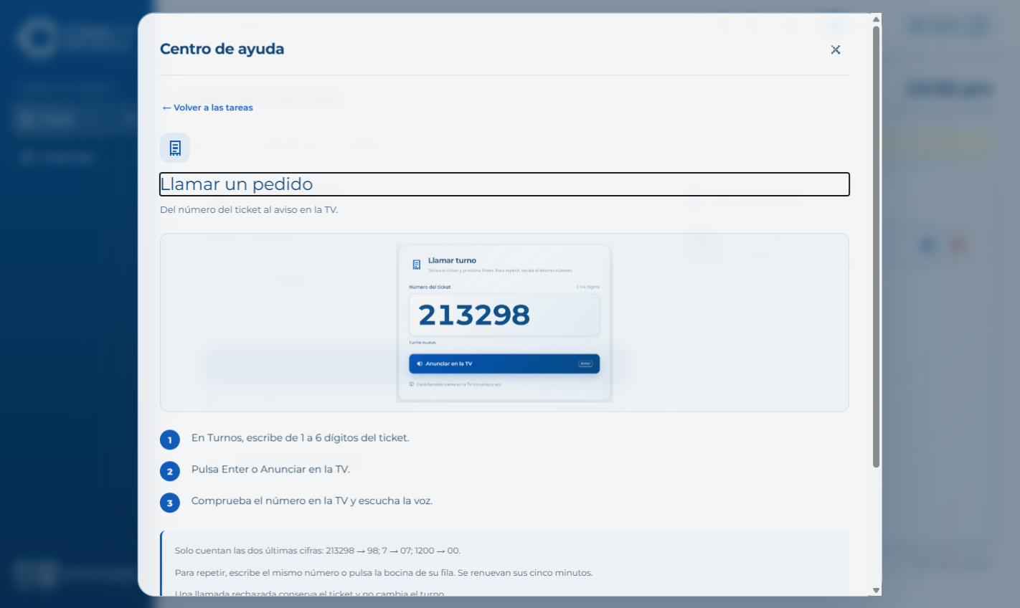
Dónde usamos Selenium
ui.mjs
14 escenarios E2E sobre la UI real
integration.mjs
Llama 42 → TV → PASS en TestLink
regression.mjs
Corre los 46 casos y reporta
QA_HEADED=1 → ver Chrome en vivo
Captura real tomada por Selenium (F1 abre la ayuda)
Notes:
qa/automation/ui.mjs: 14 escenarios end-to-end. qa/automation/integration.mjs: smoke Comal→Selenium→TestLink. Con QA_HEADED=1 se ve la ventana de Chrome.

Slide 9



Herramienta adecuada para cada prueba
144
13
14
46
pruebas unitarias
suites smoke
escenarios Selenium
casos en TestLink
Un comando: npm run qa:regression
Notes:
Unitarias e integración con node:test; suites smoke de Electron existentes; Selenium para UI; integración TestLink. Los casos con parte física se reportan BLOCKED, nunca PASS.

Slide 10
Qué probamos
03
12 casos de uso, 46 escenarios, evidencia real

Slide 11
Cobertura por caso de uso
CU-01
CU-02
CU-03
CU-04
Llamar pedido
Rellamar
Corregir captura
Audio y multimedia
CU-05
CU-06
CU-07
CU-08
Jornada y recuperación
Contenido y config.
Quitar número
Ayuda y manual
CU-09
CU-10
CU-11
CU-12
Diagnósticos
Tema, escala, clima
Web local y seguridad
Respaldo e instalador
PASS
BLOCKED (falta prueba física)
Notes:
Verde: todo automatizado pasó. Ámbar: lo automatizado pasó, falta la verificación física. Ningún caso falló.

Slide 12
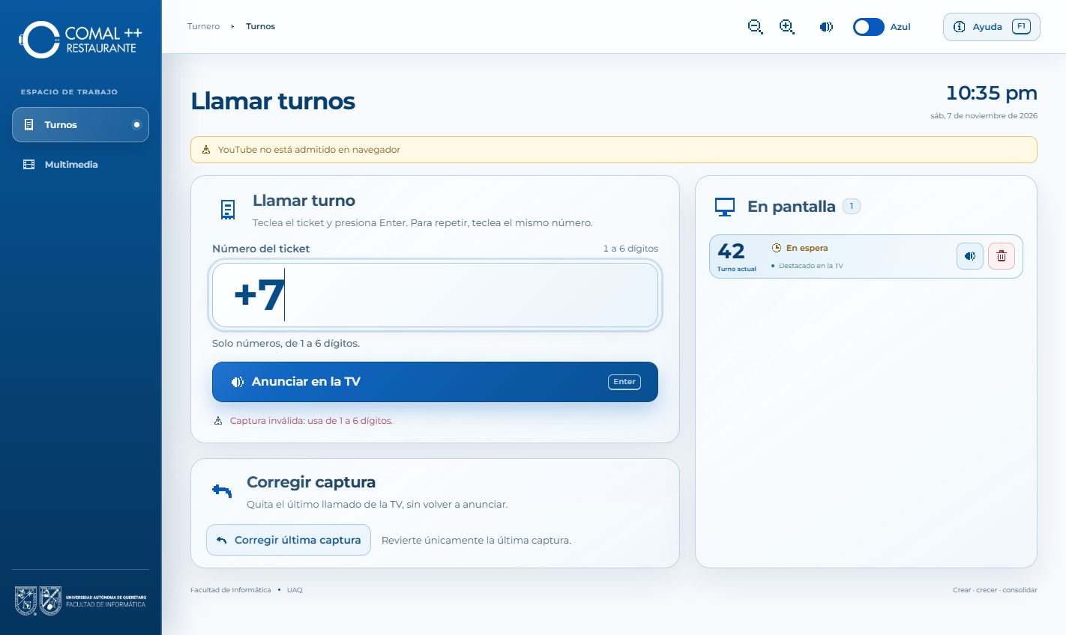
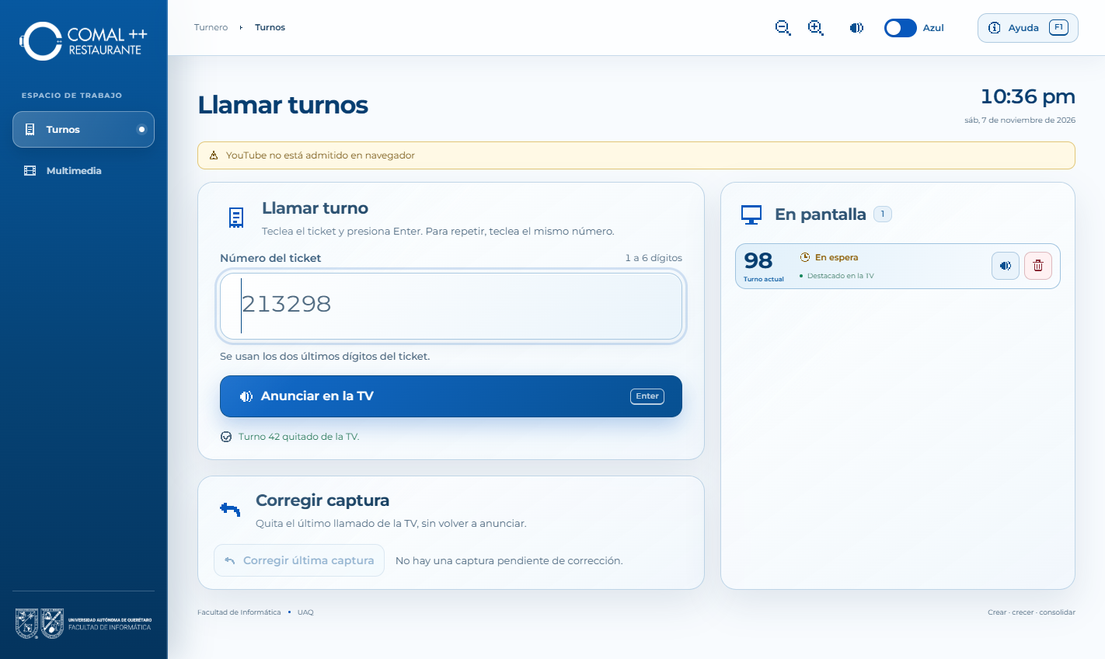
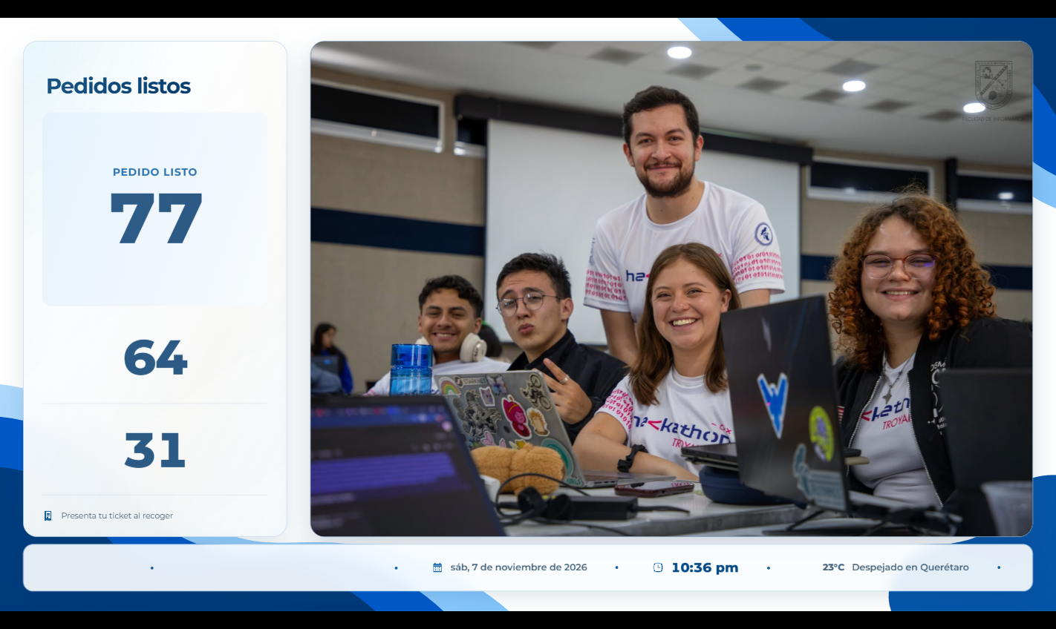
Evidencia: capturas tomadas por Selenium
QA-001 · 42 llega a la TV
QA-003 · captura inválida
QA-030 · quitar un número
QA-045 · clima simulado
Notes:
Cada captura se adjunta a su ejecución en TestLink con el nombre del caso.

Slide 13






Pruebas destacadas
Normaliza tickets
Capacidad visual
213298 → 98 · 8 → 08 en ambas vistas
7 llamados → actual + 5 anteriores
Corregir una vez
Vistas sincronizadas
restaura sin anunciar; el 2.º no cambia nada
HTTP/SSE: convergen al recargar
Seguridad HTTP e IPC
Clima sin Internet
rechaza Host/Origin ajenos y rutas
respuesta simulada; sin red no inventa
Notes:
Ejemplos de escenarios E2E y de seguridad que se ejecutan automáticamente.

Slide 14
Regresión final: 46 casos
37
PASS
0
FAIL
100%
confirmado en TestLink
9
BLOCKED · falta hardware
Notes:
Ejecutada el 8 de noviembre de 2026 con npm run qa:regression; TestLink build 26. Los 46 resultados se leyeron de vuelta y coincidieron.

Slide 15



Problemas encontrados y resueltos
Error 6002 en TestLink
Espera inestable
3 huecos de cobertura
Rechazaba nombres de archivo de más de 20 caracteres. Ahora se adjunta como <caso>.png
integration.mjs abortaba si la TV aún no pintaba. Ahora sigue sondeando
Abrir carpeta, clima y logs no tenían caso. Se añadieron QA-044, 045 y 046
Notes:
Ninguno fue un defecto del producto; todos estaban en la infraestructura de QA.

Slide 16






Pendiente en el equipo físico
Latencia < 1 s
Voz y volumen reales
YouTube con Internet
1 y 2 monitores
QA-007
QA-015 · 016
QA-017 · 029
QA-022
Jornada de 6.5 h
Legibilidad a distancia
Instalador 1.0.0
QA-023
QA-037
QA-043
Notes:
Estos 9 casos tienen su parte automatizada aprobada; falta verificarlos con hardware real o de forma humana.

Slide 17

Reprodúcelo tú mismo
1. .\qa\testlink\setup.ps1
2. http://127.0.0.1:8090 (admin)
3. $env:QA_HEADED='1'; node qa/automation/ui.mjs
4. npm run qa:regression
Notes:
1) Levantar TestLink con Docker. 2) Entrar con admin (contraseña en qa/testlink/.env). 3) Ver Selenium en vivo. 4) Ejecutar la regresión y revisar el build nuevo en TestLink.

